Slide 1
Erasmus +
SCOALA GIMNAZIALA „PROF.GHEORGHE DUMITREASA” GIROV, Romania cervantes training-Alcalá de Henares -Madrid- Spain
25 iunie-31 iunie 2020
“Strategies for improving classroom atmosphere and student motivation in schools: A modern challenge for teachers”

Slide 2

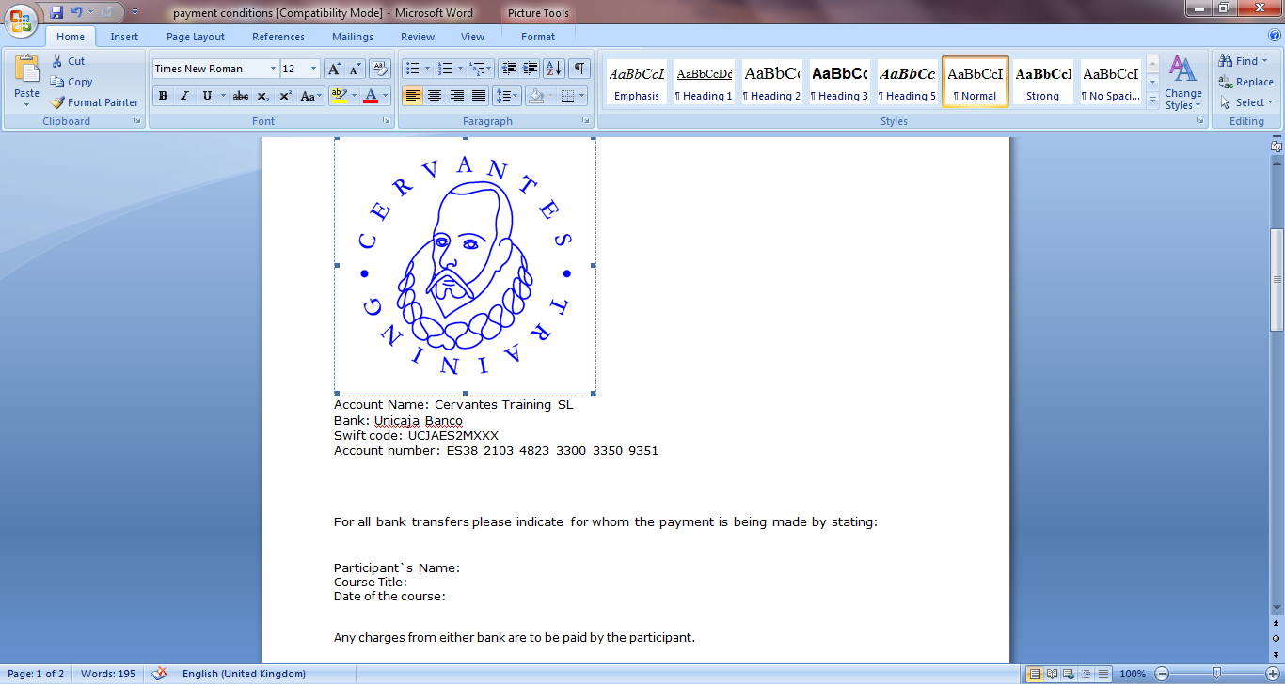
Profesori participanti de la SCOALA GIMNAZIALA”PROF.GHEORGHE DUMITREASA”GIROV
Aurelia-Liana Gilardi
Dorina Lungu
Valentina Panzaru

Slide 3
In cadrul activităților am avut ocazia să ne familiarizăm cu mijloace, metode și resurse educaționale moderne, care să stârnească interesul elevilor pentru învățare.
De asemenea, s-a insistat pe utilizarea mijloacelor IT si au fost prezentate diverse platforme educaționale și instrumente care au rolul de a face învățarea on-line mai atractivă si dinamică: ClassDojo, Worldpress, Padlet, Classroomscreen.
O altă componentă interesantă a acestei experiențe de învățare a fost utilizarea jocurilor în toate etapele demersului didactic. Acestea sunt o modalitate de motivare a elevilor și de captare a interesului, însă pot reprezenta și o manierä alternativă de evaluare mai puțin stresantă.
Conceptele de wellbeing si coaching au reprezentat o altă dimensiune interesantă a modulului parcurs, ca modalitate de detensionare a atmosferei la clasă și prevenire a violenței și abandonului școlar.
Pe lângă conținutul științific și metodic, cursul a fost un minunat prilej de a ne familiariza cu frumusețea culturii spaniole, cu ospitalitatea gazdelor și de a exersa cunoștințele de limba engleză. Colegii de curs ne-au împărtășit exemple de bune-practici și a fost o plăcere sä īnvățăm prin cooperare.

Slide 4
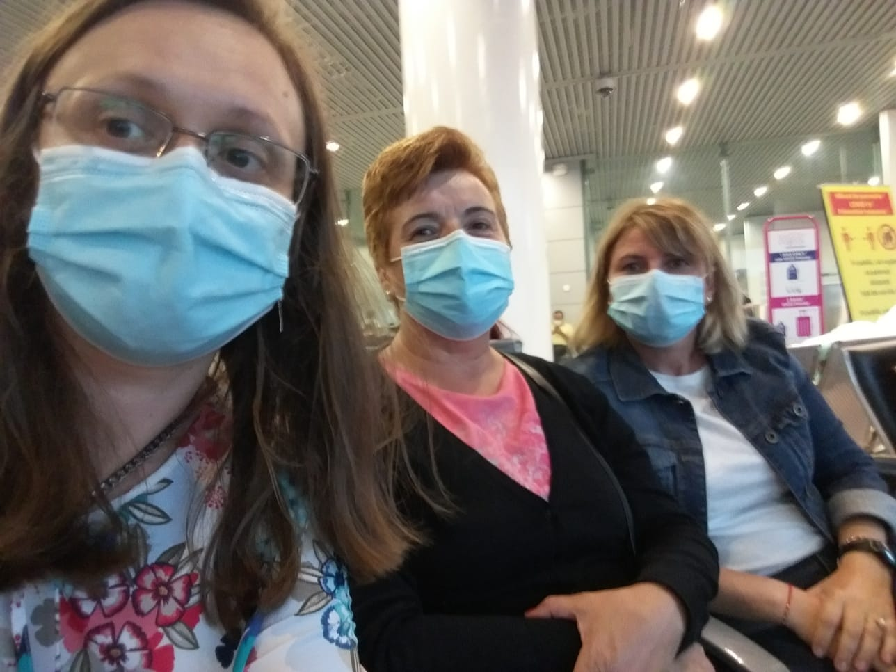
PRIMA ZI
PLECAREA DIN AEROPORTUL “HENRI COANDA”BUCURESTI

Slide 5
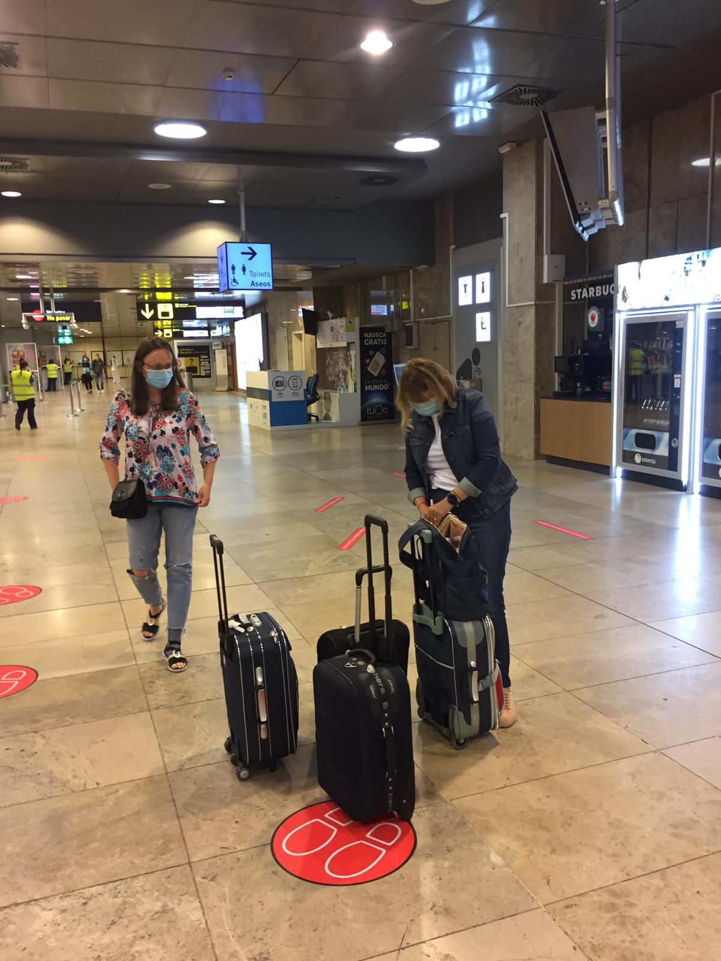
SOSIREA IN MADRID

Slide 6
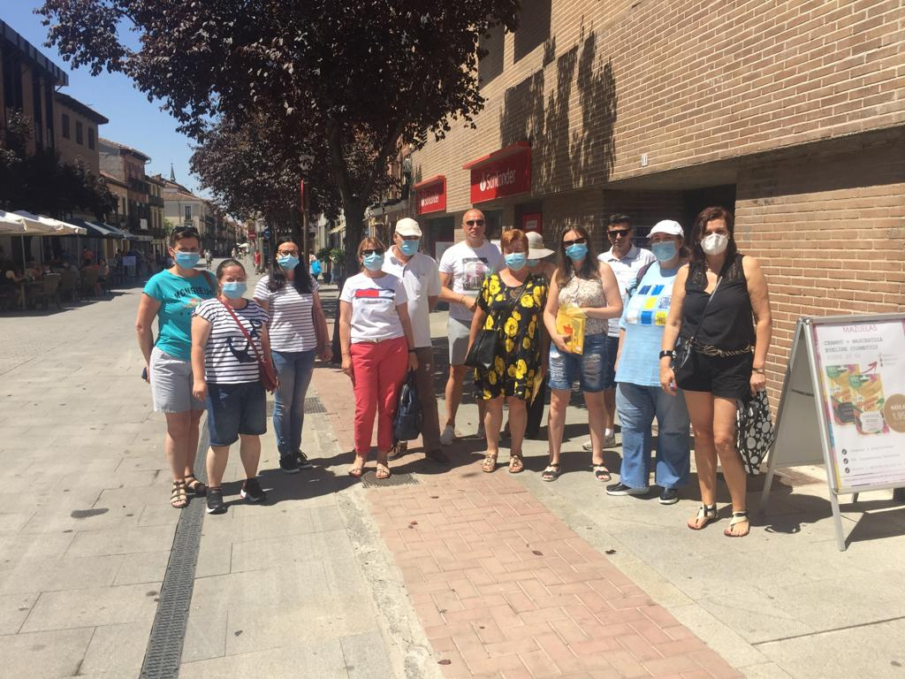
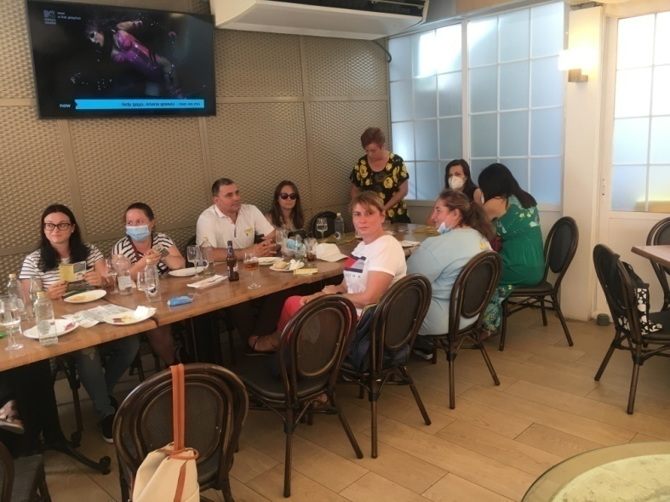
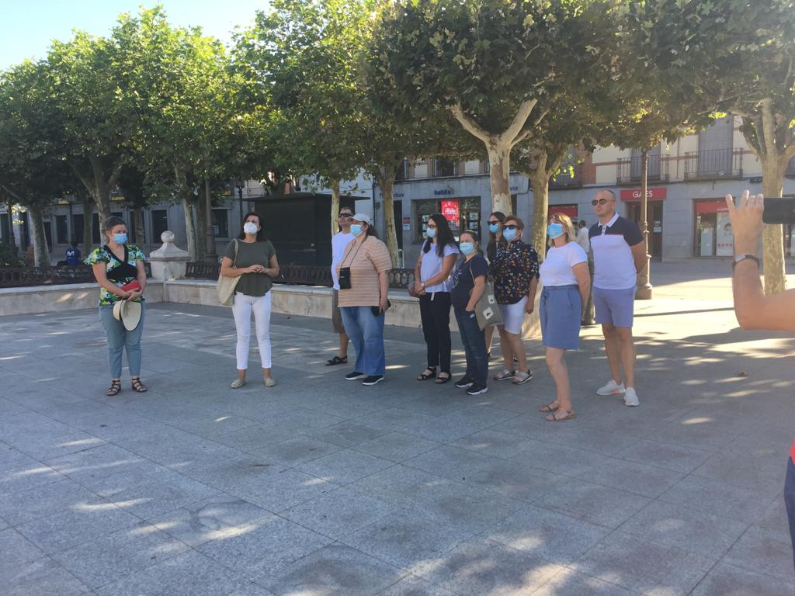
PRIMA INTALNIRE CU FORMATORII SI VIZITAREA ORASULUI ALCALA DE HENARES

Slide 7
PROGRAM
ZIUA 1 : Sosirea.Intalnire cu formatorii si colegii.Cunoasterea grupului
ZIUA 2 :Exercitii de spargerea ghetii.activitati socio-culturale.Vizita in ALCALA DE HENARES.Piata CERVANTES
ZIUA 3 :Motivarea in clasa
-cum motivam elevii ?
-metode pentru implementarea activitatilor in clasa
-unelte si resurse pentru crearea unei atmosfere bune in timpul orelor de curs.

Slide 8
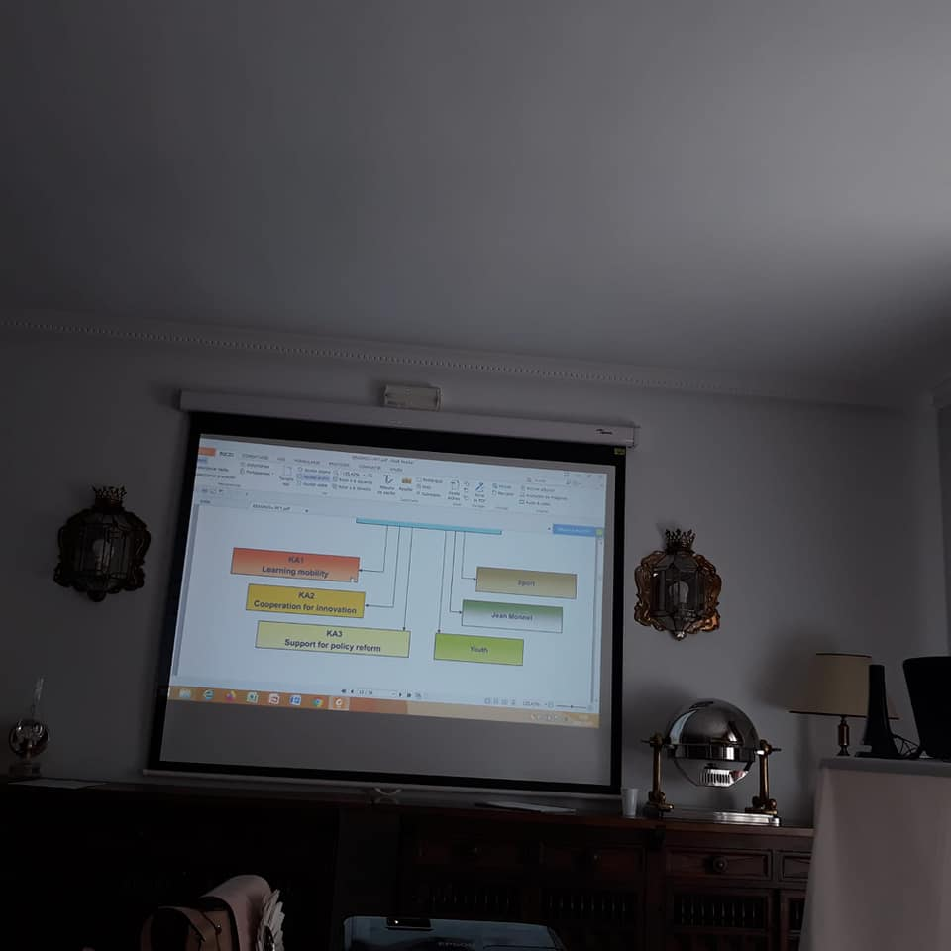
Ziua 4:: Educatia in secolul XXI
-evolutia WEB 3.0
-jocul ca excelent mijloc de a invata
-idei specifice si mijloace de a introduce jocul in timpu orelor
Ziua 5:”WELL-BEING”(CONFORTUL,STAREA DE BINE ) in Educatie
-wellbeing pentru profesori / wellbeing pentru elevi
-tehnici si strategii pentru imbunatatirea atmosferei si a confortului in clasa

Slide 9
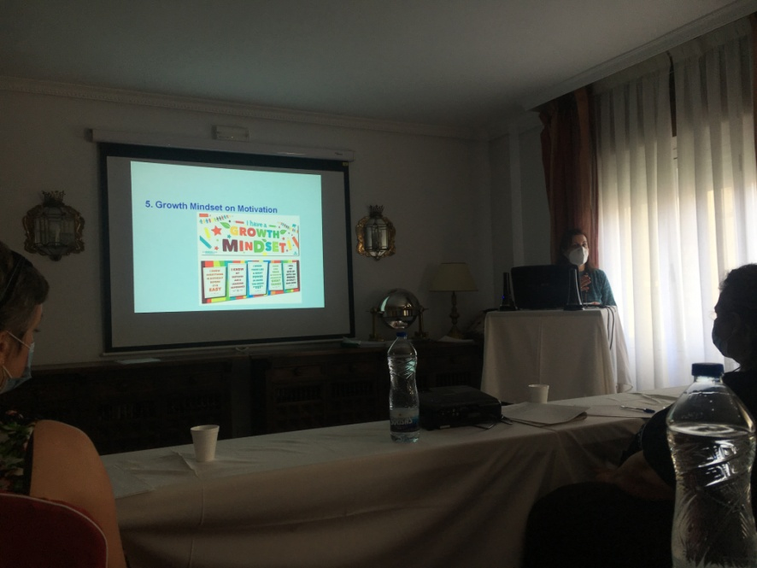
Ziua 6 : Antrenarea abilitatilor si exercitii de meditatie pentru profesori
-MINDFULNESS(exercitii de concentrare/atentie ) in clasa
-beneficiile meditatiei pentru profesori
-workshop
Ziua 7
-prezentarea proiectelor
-evaluare
-certificate

Slide 10
competente
Familiarizarea profesorilor cu metode inovative si resurse care sa trezeasca interesul elevilor pentru invatare
Introducerea noilor tehnici de invatare in orele de curs cu scopul de a dezvolta competente cheie
Familiarizarea profesorilor cu strategiile si resursele experimentale
Incurajarea folosirii ICT ca ustensile de invatare si colaborare
Imbunatatirea competentelor inter-culturale

Slide 11
Platforme si programe educationale prezentate in cadrul cursurilor
Intelegere beneficiilor jocului in timpul orelor
Folosirea platformelor si programelor educationale:

Slide 12
Going Digital!
-Office 365: MICROSOFT
– Google Classroom
-Classdojo: pentru gradinita
-Edmodo:social-media pentru educatie
-Trello
-Padlet
-Popplet for iOS and MiMind for Android
-Kahoot
-Quizizz
-Flipped Classroom
-Edpuzzle

Slide 13
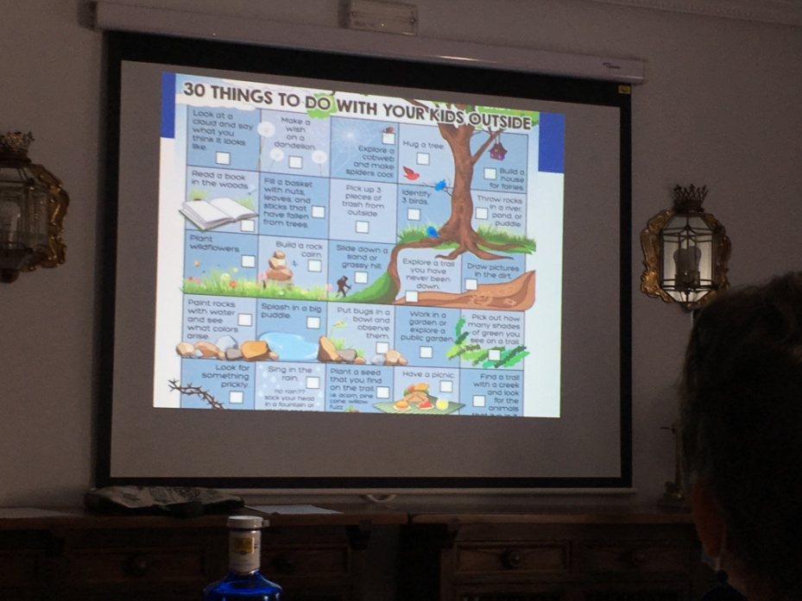
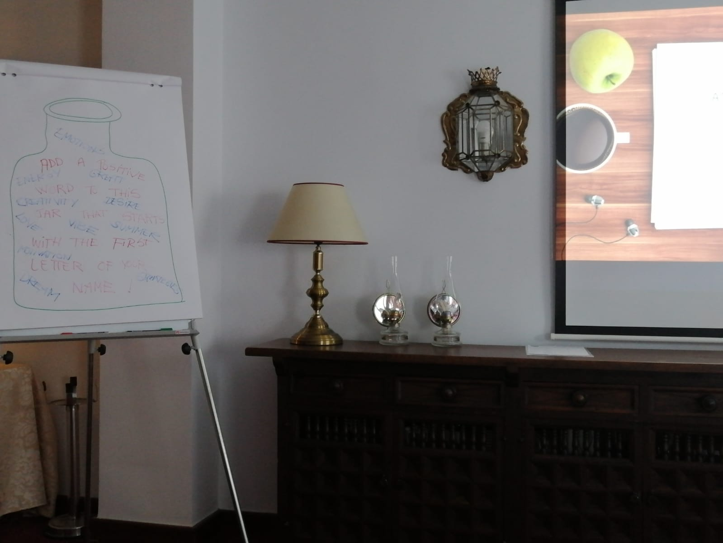
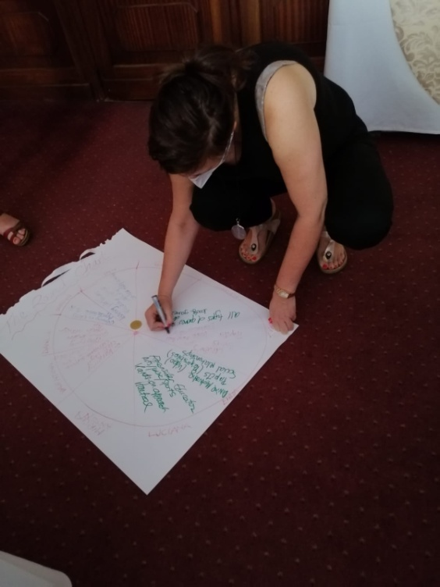
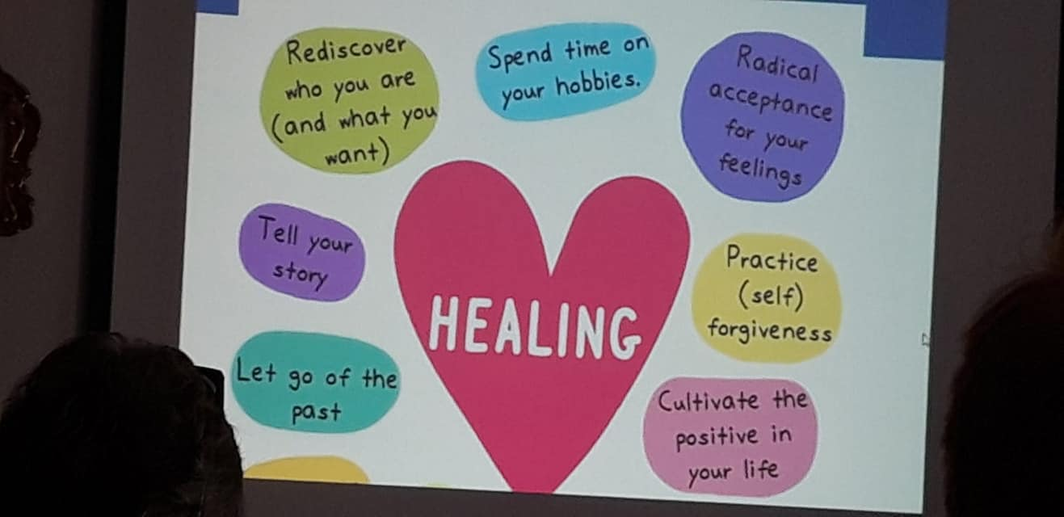
JOCURI …

Slide 14
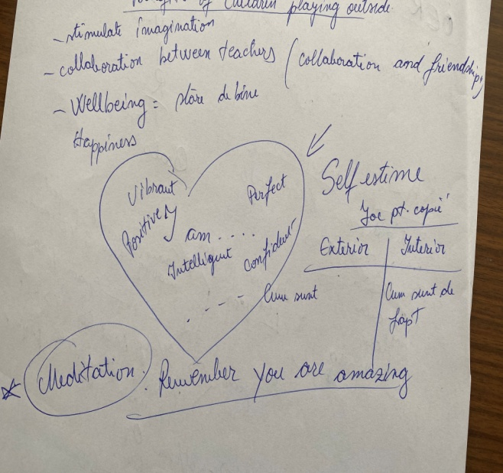
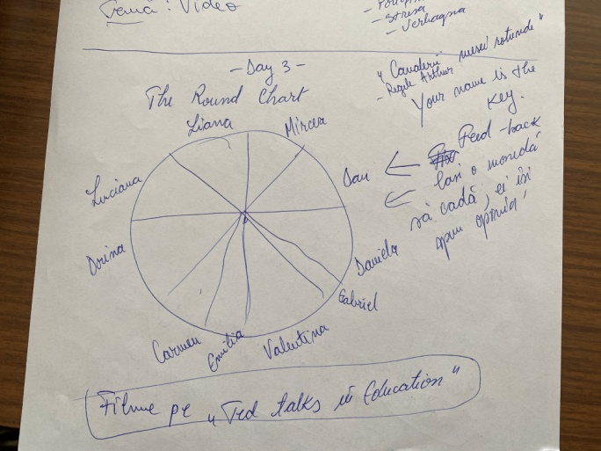
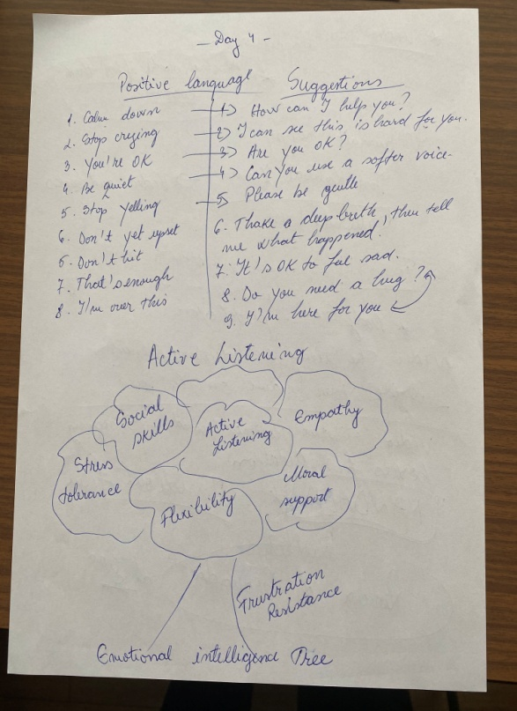
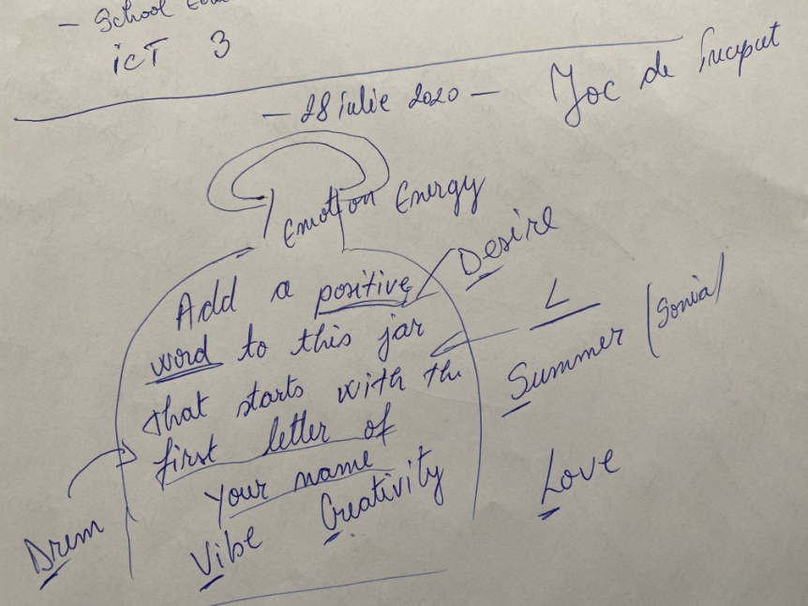
JOCURI…..notitele mele

Slide 15
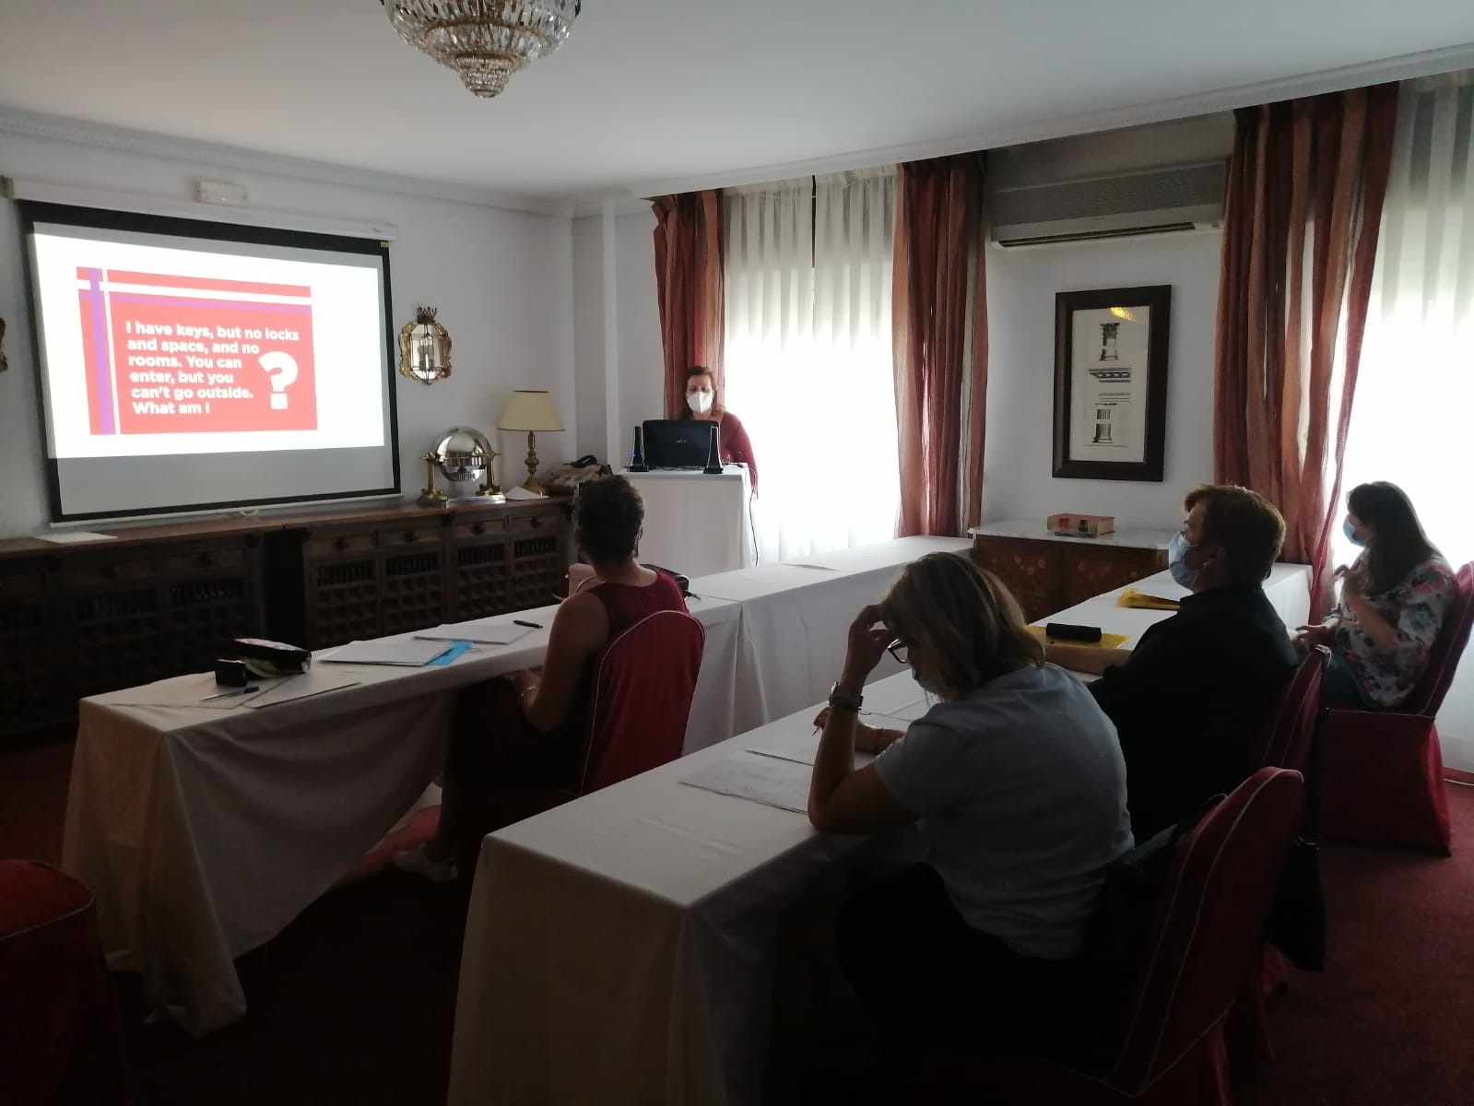
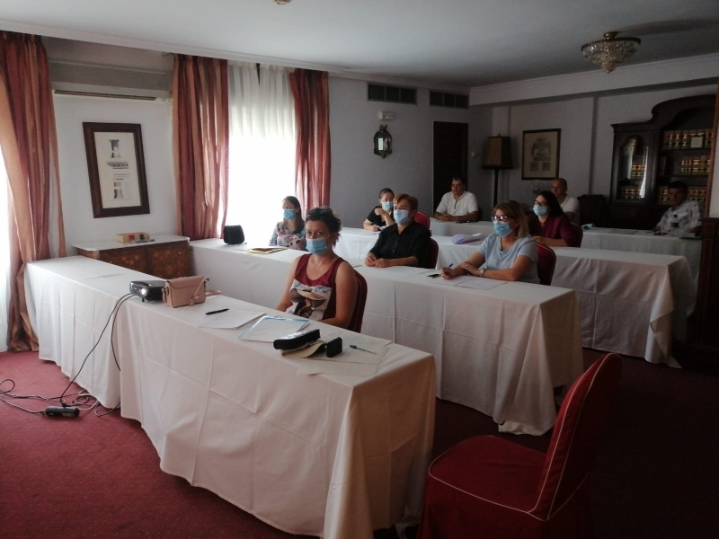
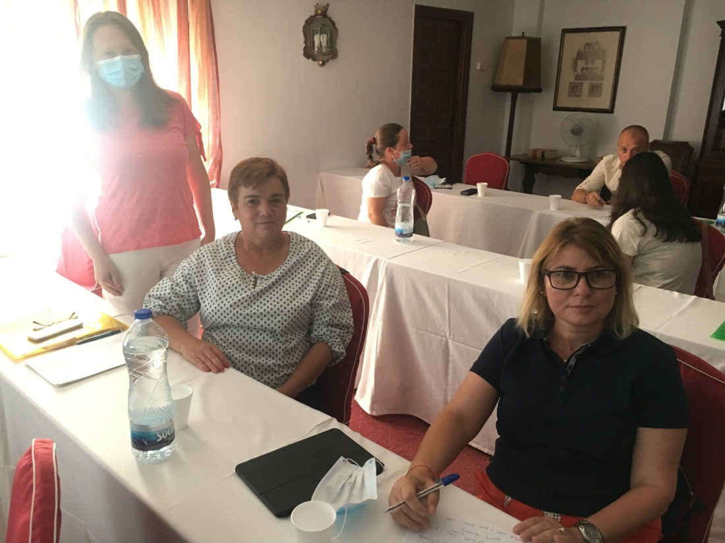
CURSURI

Slide 16
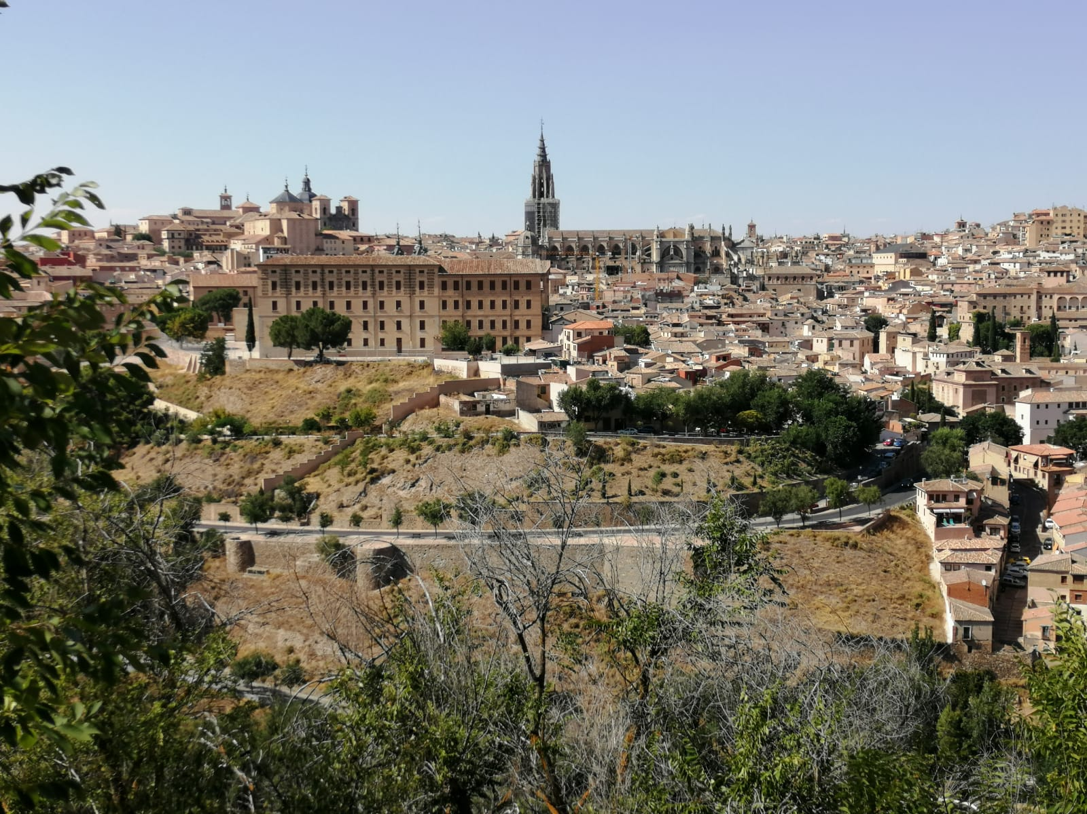
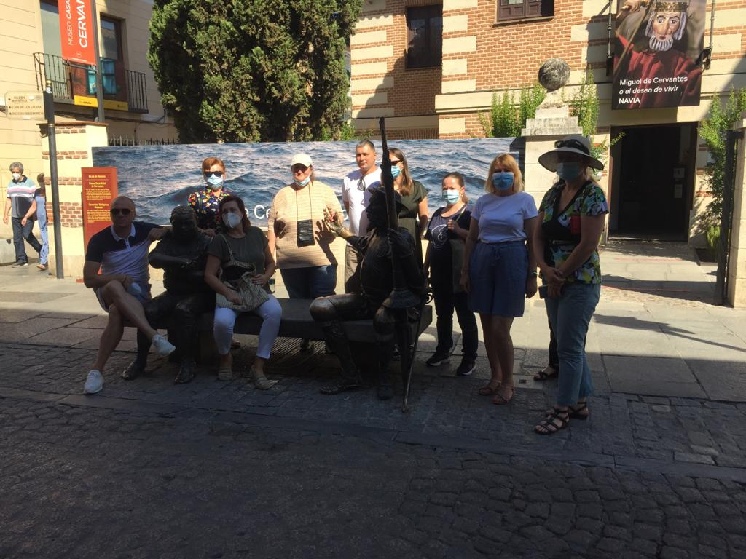
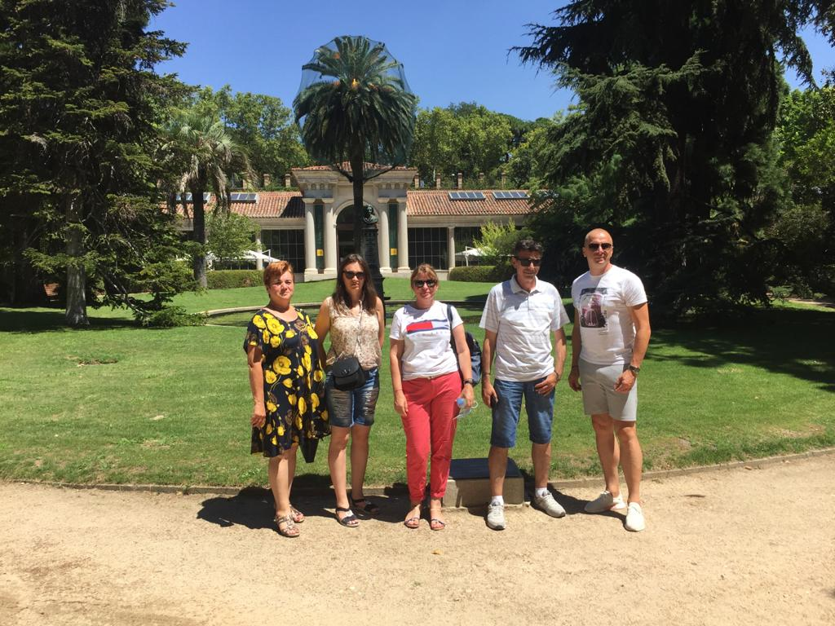
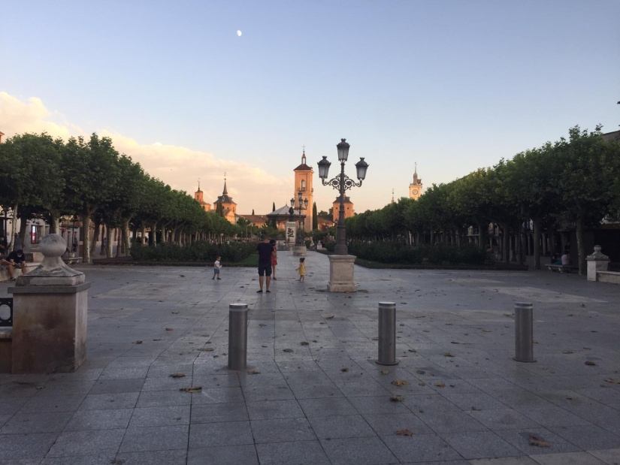
Vizite….ALCALA DE HENARES,MADRID,TOLEDO,SOTO DEL REAL…

Slide 17
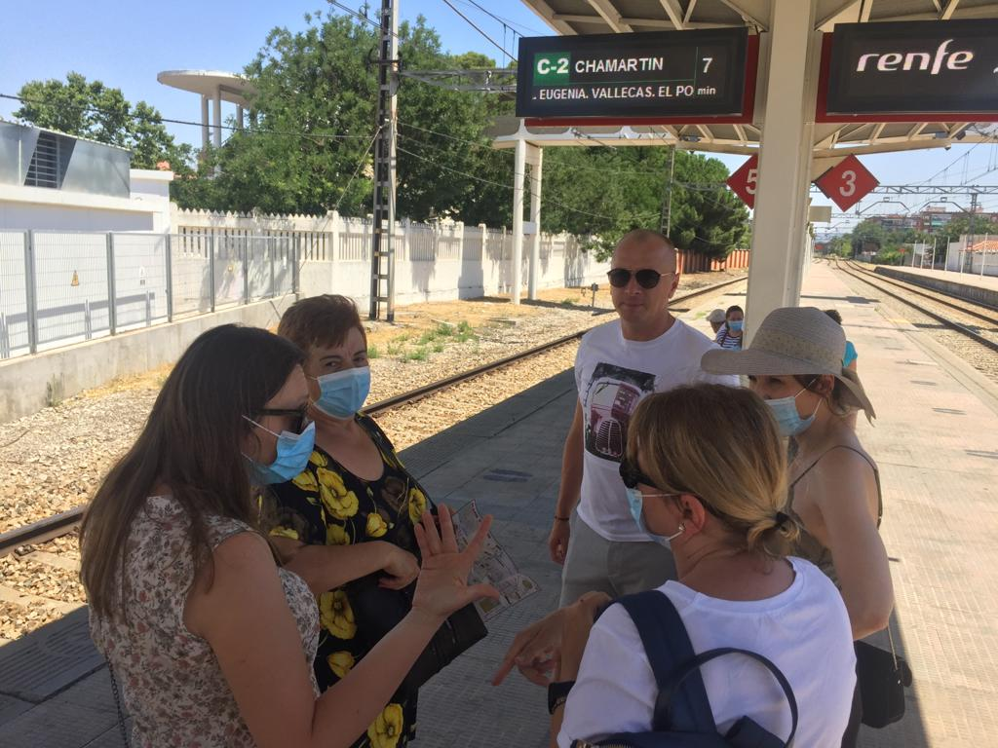
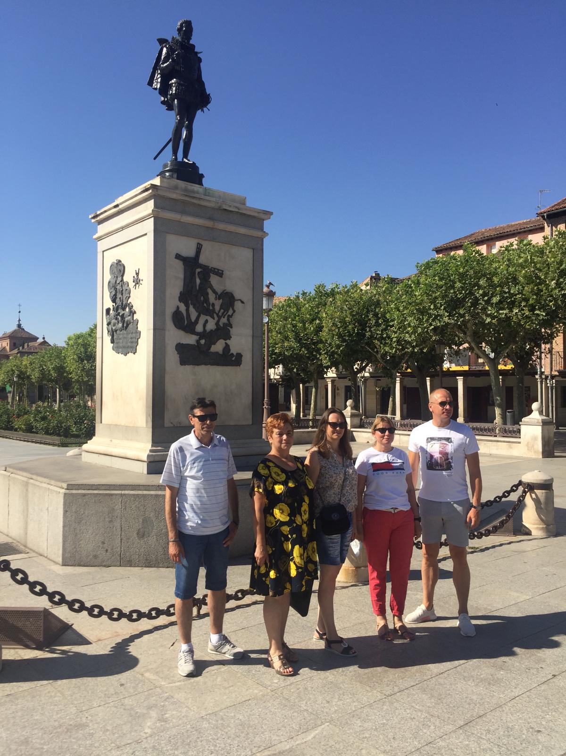
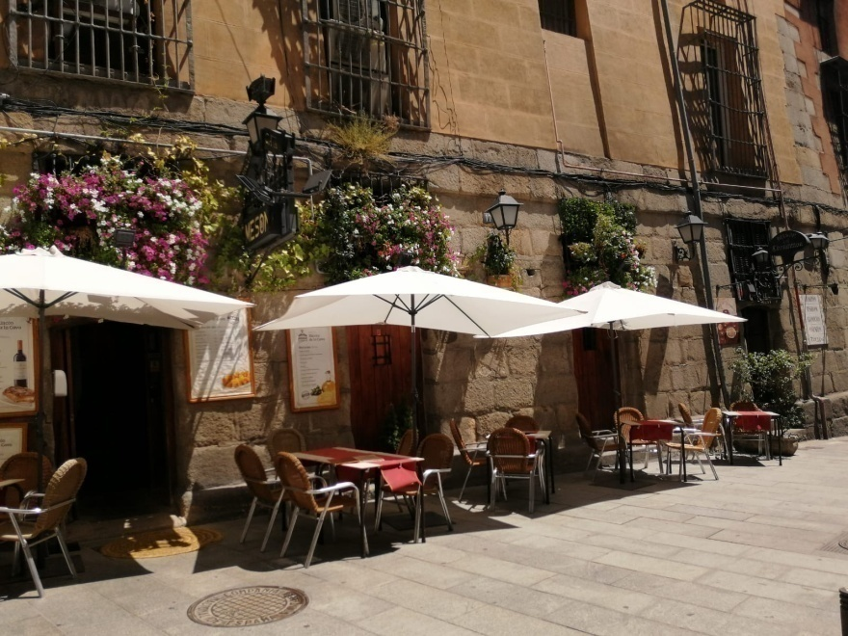

Slide 18
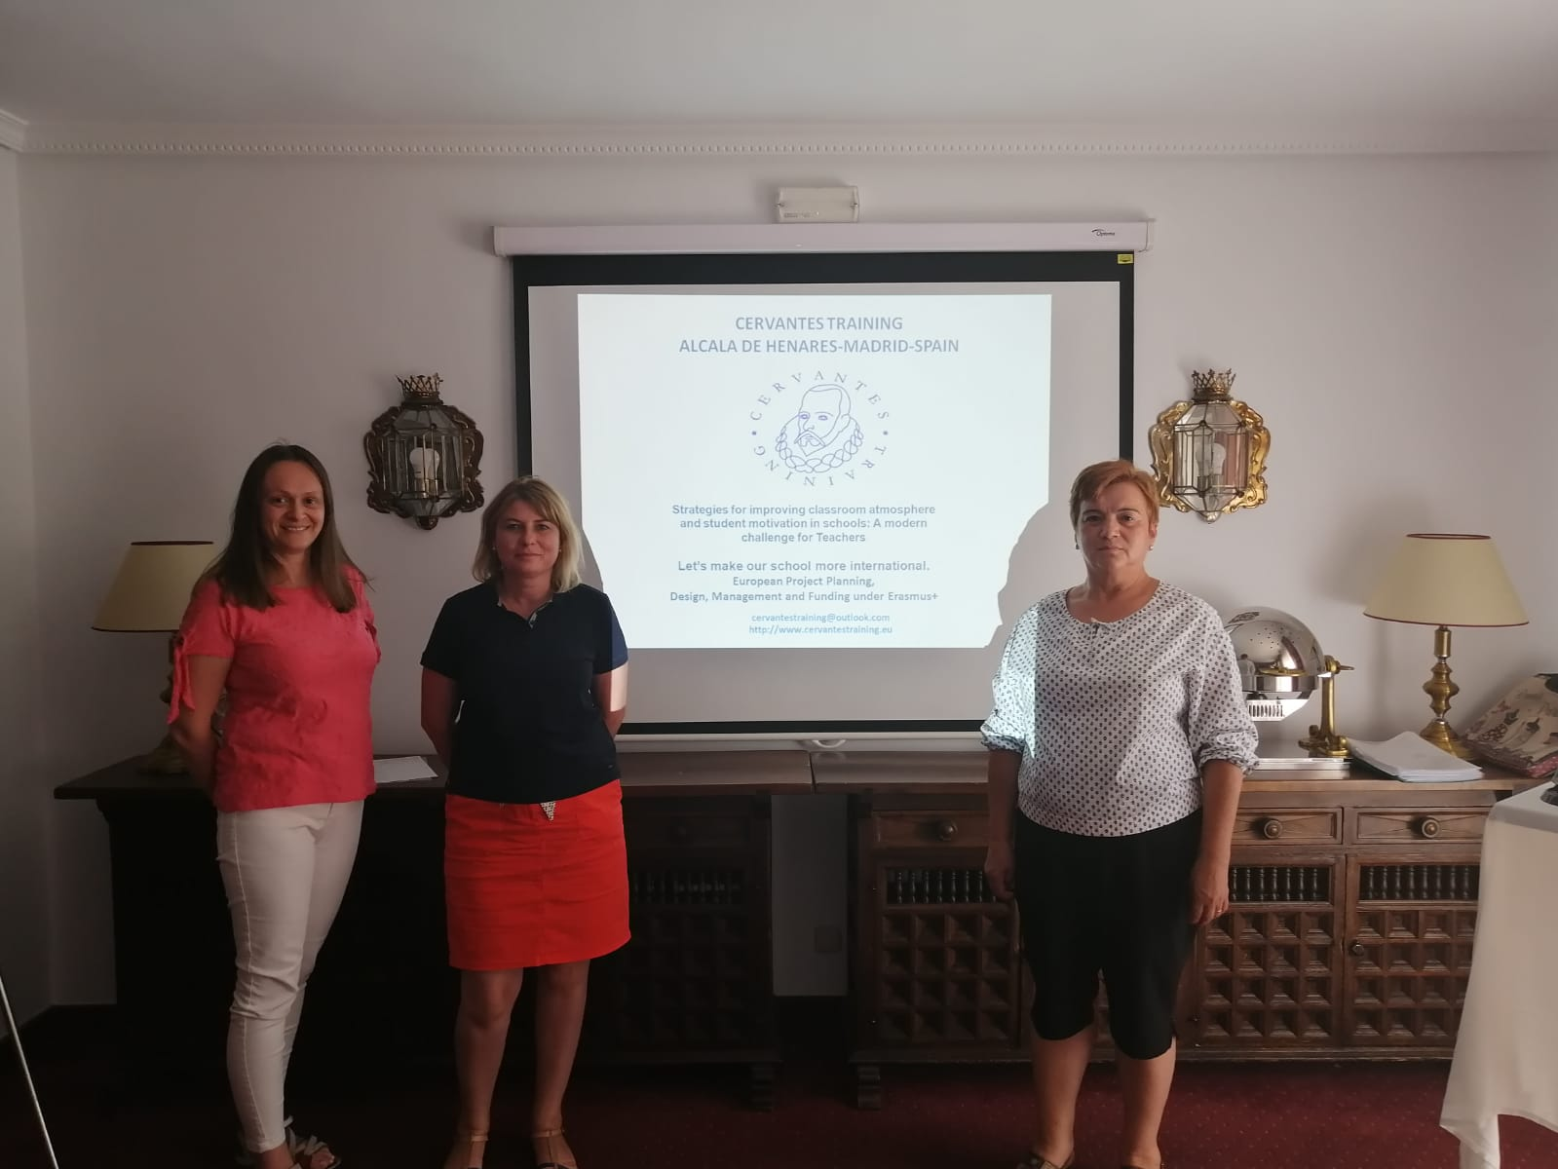
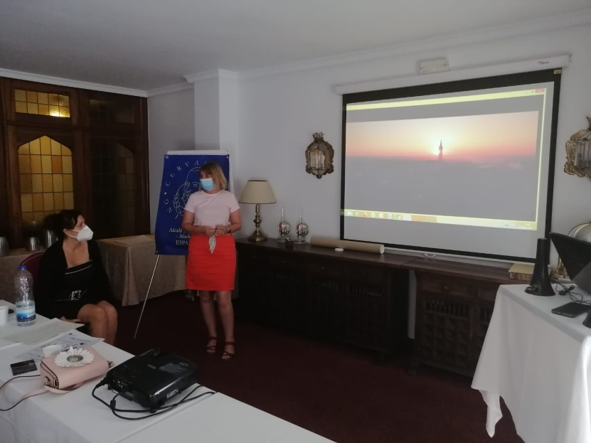
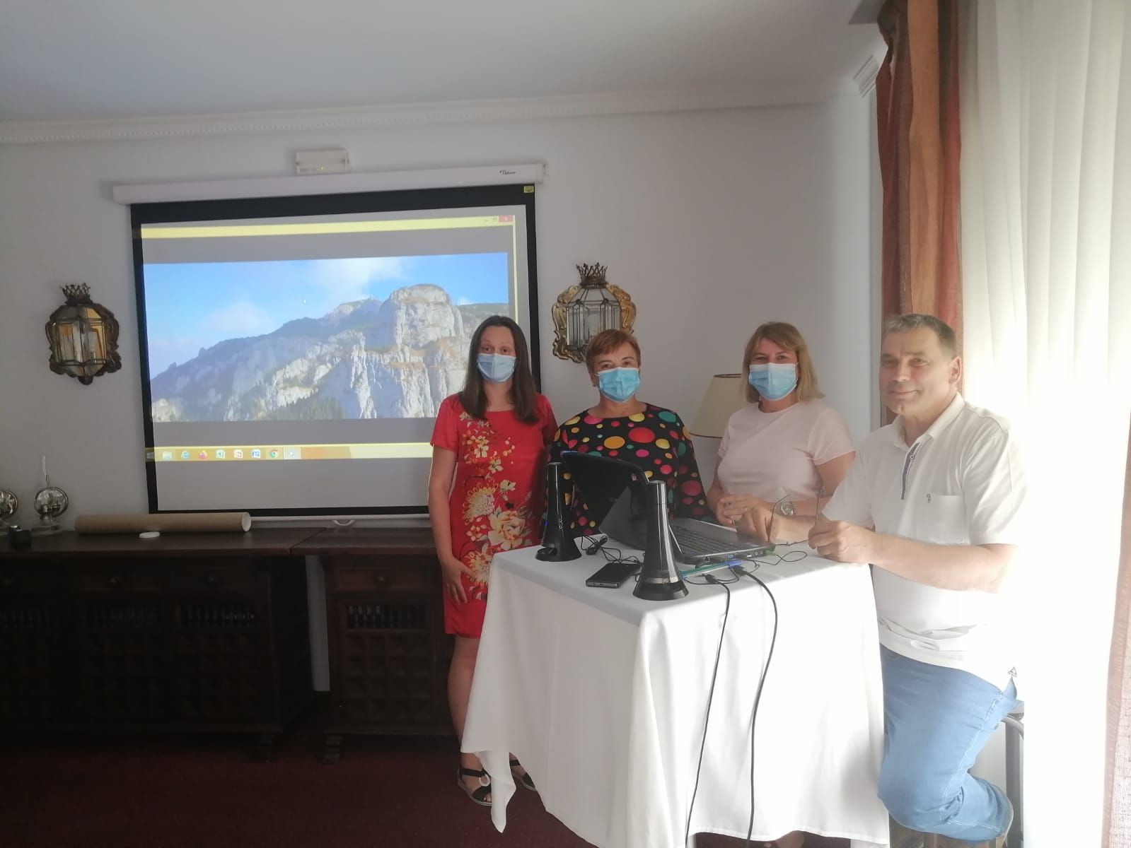

Slide 19
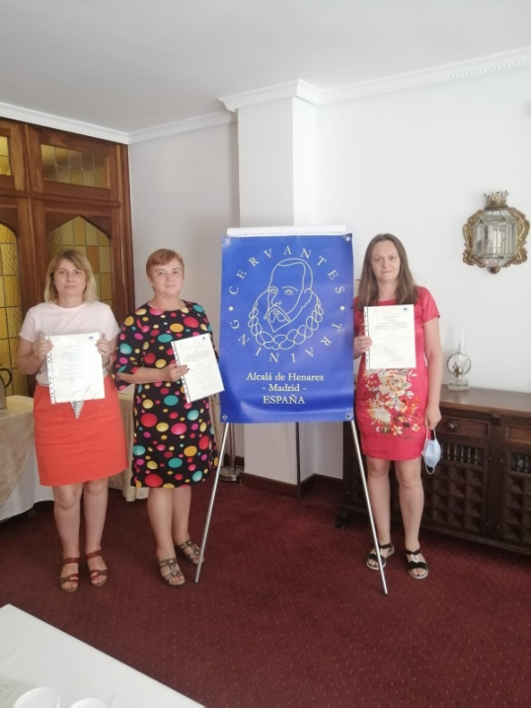
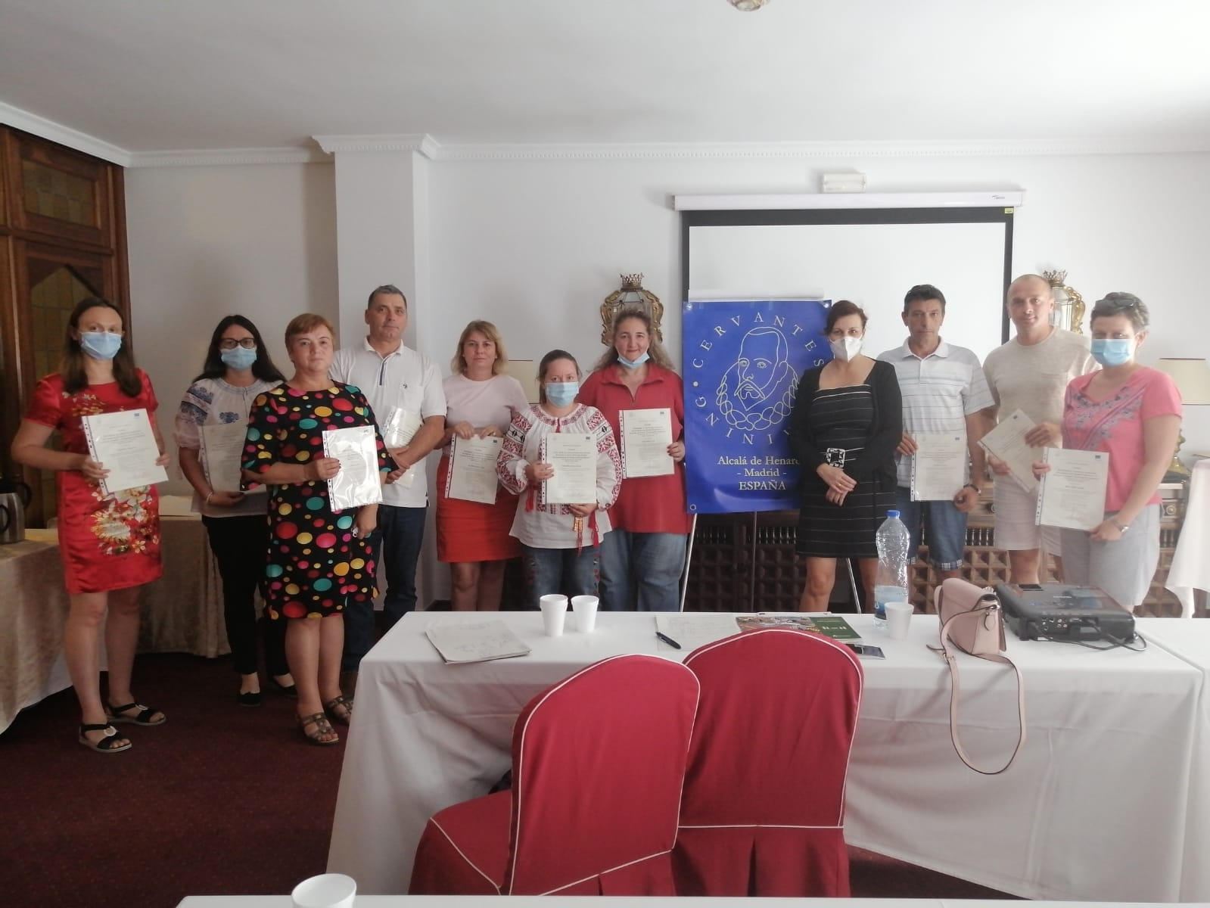

EVALUAREA SI OBTINEREA CERTIFICATELOR

Slide 20

ACTIVITATI INTERESANTE,EXPERIENTE NOI,OAMENI SI LOCURI PE CARE NU LE UITI NICIODATA,MOMENTE MINUNATE PETRECUTE IMPREUNA…..
Multumim tuturor celor care au fost implicati in formarea noastra,ne-au ajutat si sprijinit,ne-au incurajat si au crezut in noi !
Multumim ca datorita acestor oameni care ne-au fost alaturi,am cunoscut experiente si oameni minunati !
Multumim pentru timpul si atentia acordata acestei prezentari…!

